Slide 1
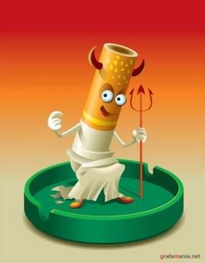
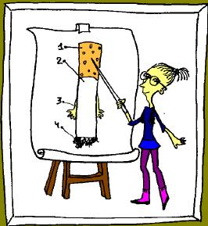
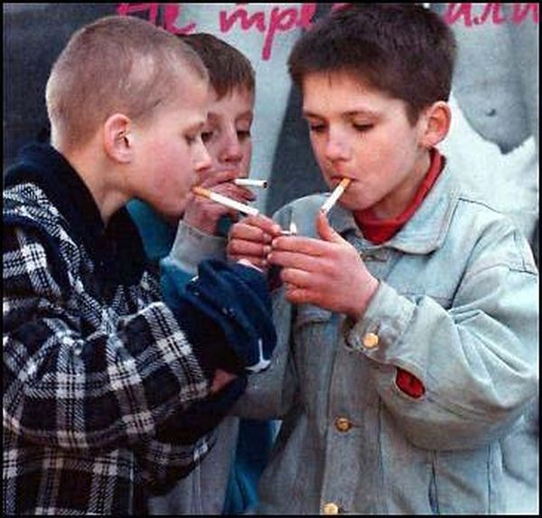
Вплив куріння та алкоголю на здоров’я
Ми проти куріння! Ми - здорове покоління!

Slide 2
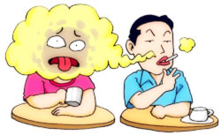
За 1 секунду на Землі випалюється 300 тис. цигарок.
Паління є причиною 6% смертей у всьому світі.
З 1950 року паління вбило 62 мільйони людей і це більше, ніж загинуло у Другій світовій війні.
В Україні від хвороб, пов’язаних з курінням, щорічно гине майже 120 тисяч осіб.
Нікотин вбиває шість видів бактерій, з них вісім видів - корисних
Паління – підступний ворог людства, найпоширеніша шкідлива звичка!

Slide 3
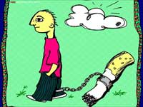
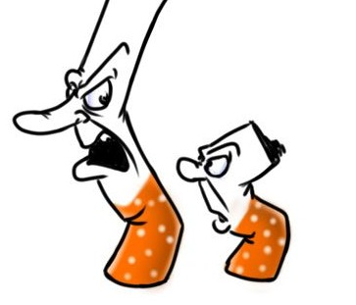
Коли людина курить, ці клітини перестають працювати,а тому виробляється сильний потяг до цигарок.
Нікотинову кислоту , яка необхідна для людського організму, виробляють спеціальні клітини.
Паління починає вбивати з першої цигарки.

Slide 4
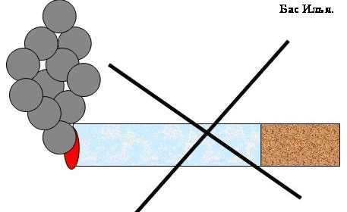
1 цигарка скорочує життя на 15хв;
1 пачка цигарок — на 5 год;
той, хто палить 1 рік, втрачає 3 місяці життя;
хто палить 4 роки — втрачає 1 рік життя;
хто палить 20 років — 5 років;
хто палить 40 років — 10 років.
Цигарковий дим « багатий» на більш ніж 4 тисячі хімічних сполук, шкідливих для здоров’я .

Slide 5
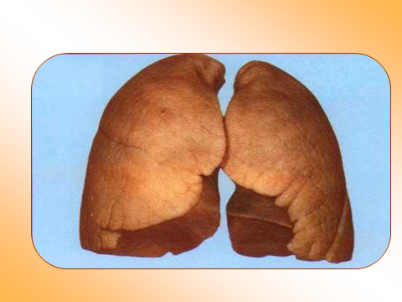
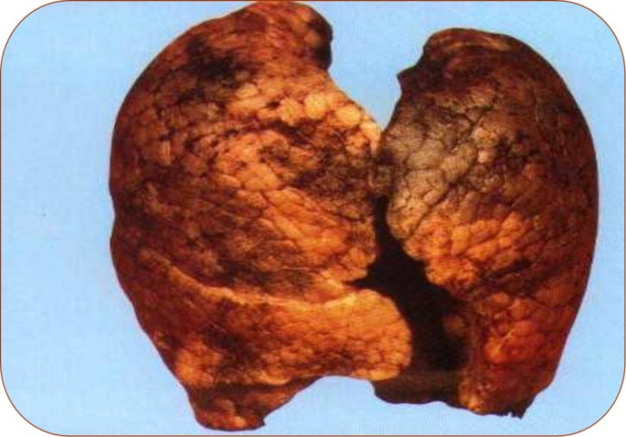
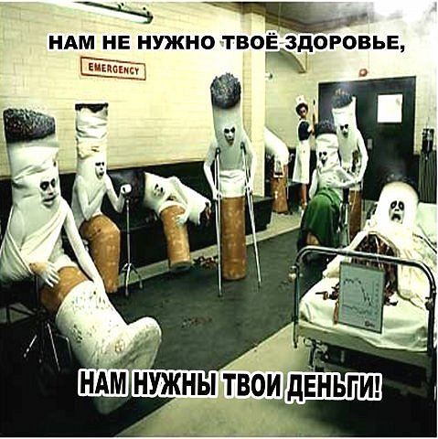
Дим цигарок забруднює легені, спричиняє кашель.
Здорові легені
Легені курця
Курці частіше хворіють на рак.

Slide 6
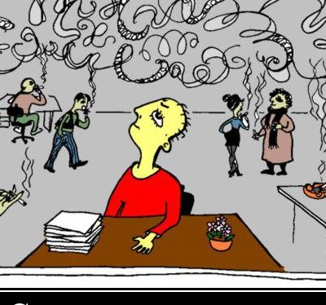
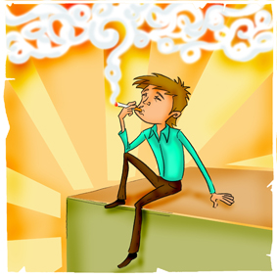
Курці отруюють не тільки себе, а й тих, хто біля них.
І біль у голові будеш ти відчувати, а в розвитку фізичному будеш відставати
У кімнаті накуреній будеш сидіти, Не буде у тебе тоді апетиту

Slide 7
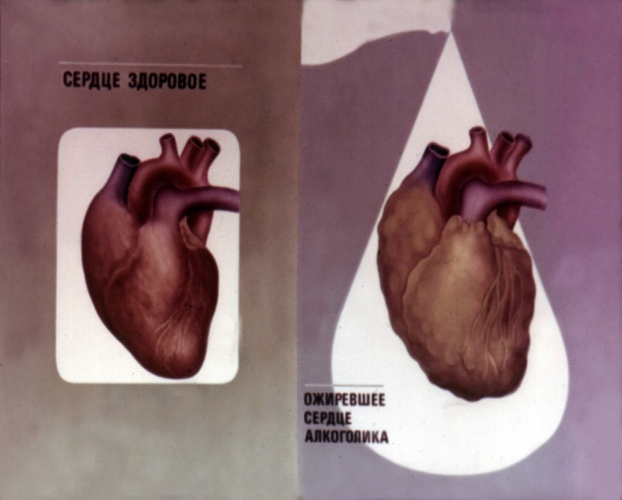
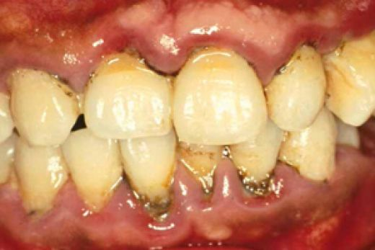
Нікотин утрудняє роботу серця, прискорює пульс.
З рота погано пахне.
Від диму цигарок жовтіють зуби й пальці.

Slide 8
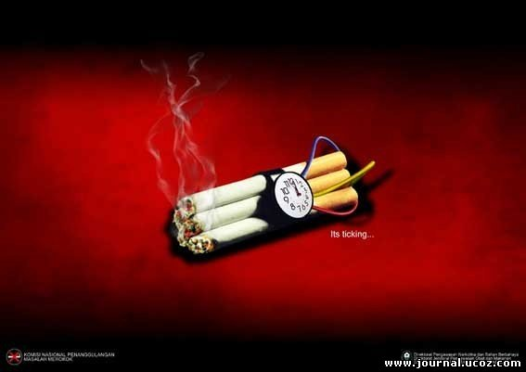
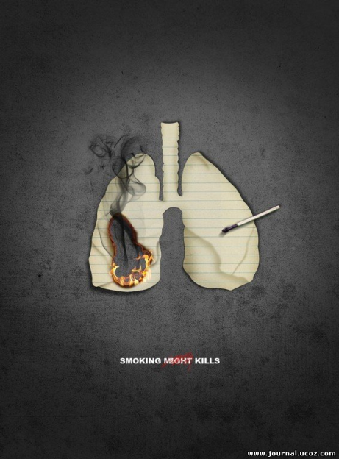
Смертельна доза нікотину для людини 50-75 мг.
Викурюючи 20-25 цигарок на день, людина дістає смертельну дозу нікотину.
КУРІННЯ - причина серцевих нападів, інсультів, хронічних бронхітів, емфізем, різних видів онкозахворювань, особливо раку легень.

Slide 9
Відмова від цигарок миттєво покращує здоров’я
Через 20 хвилин:
· Нормалізується кров’яний тиск, уповільнюється пульс;
· Температура долонь і ступней підвищується до нормальної;
Через 8 год.
· Відновлюється нормальний рівень кисню у крові;
· Знижується вміст оксиду вулицю;
Через 24 год.
· Зменшується ризик інфаркту.
Через 48 год.
· Відновлюється ріст нервових клітин;
· Поліпшується нюх і смак;
· Полегшується хода;
Через 2 тижні – 3 місяці.
· Поліпшується кровообіг;
· Об’єм роботи легенів збільшується на 30%.
Через 1 – 9 місяців.
· Збільшується опірність організму, відтак зменшується ризик застуди.
Через 1 рік.
· Ризик ішемічної хвороби серця знижується вдвічі.

Slide 10
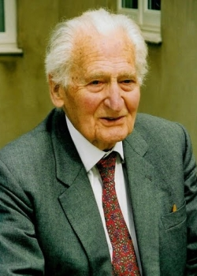
Я можу сказати таке.
Якщо Ви насолоджуєтеся життям, якщо Ви думаєте, що життя в цьому світі чогось та варте, тоді курити – неймовірно тупо.
Тому що цим Ви самі собі не даєте пожити по-справжньому.
Річард Долл, 2004 р.

Slide 11
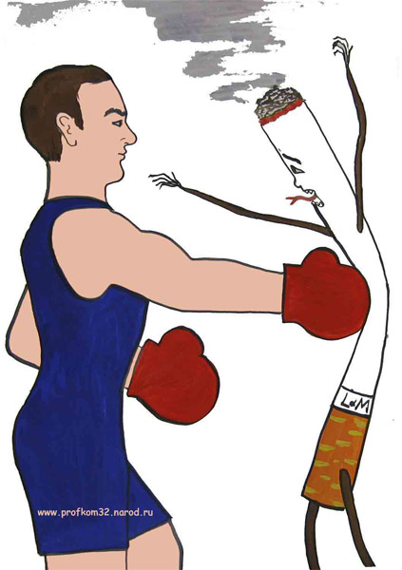
Курити не модно - модно бути здоровим!

Slide 12
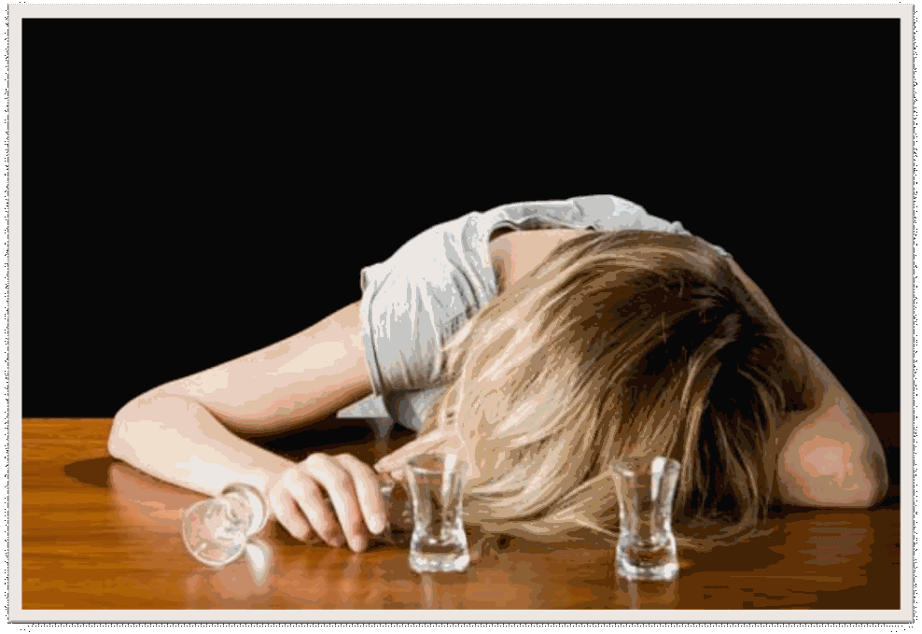
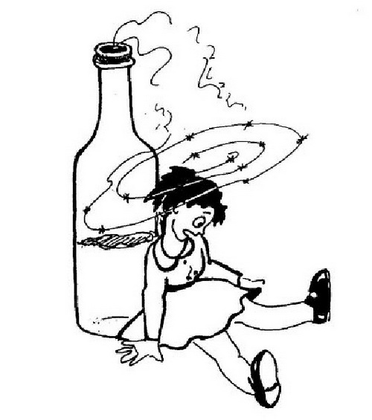
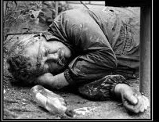
Алкоголізм – це важка недуга.
На неї хворіють ті, хто часто вживають спиртні напої.

Slide 13
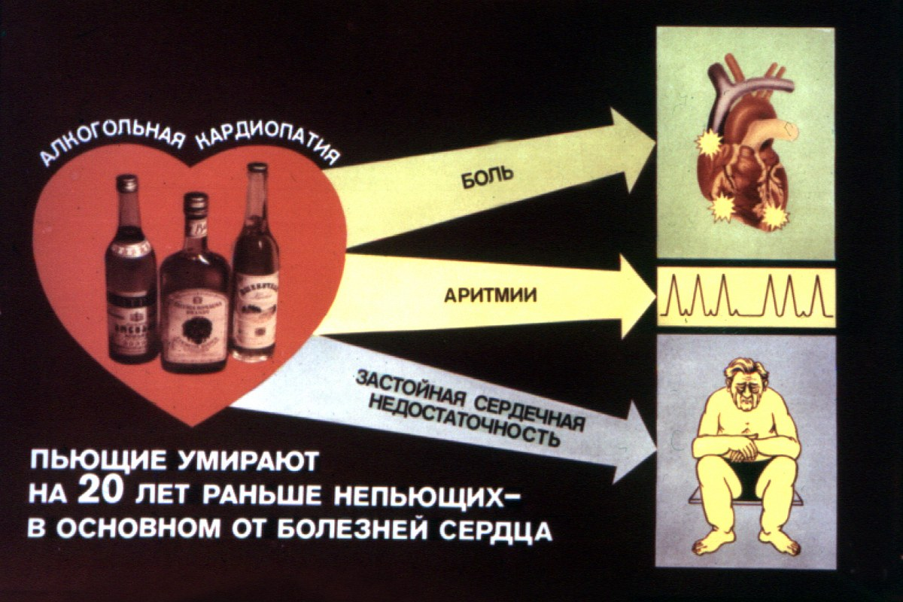
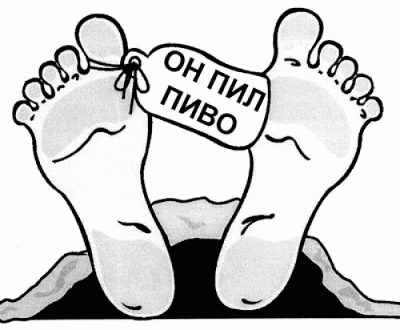
Через систематичне отруєння алкоголем можливо захворіти на цукровий діабет.
Алкоголь всмоктується в кров, ним можна отруїтися і вмерти.
Серед причин смертності алкоголізм на третьому місці.

Slide 14
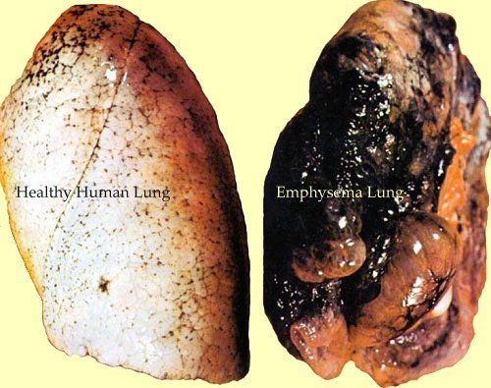
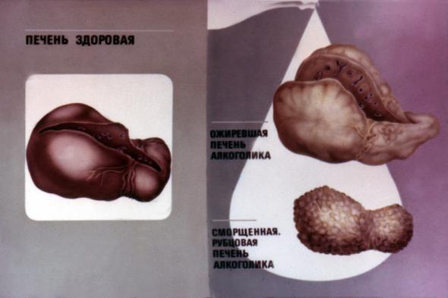
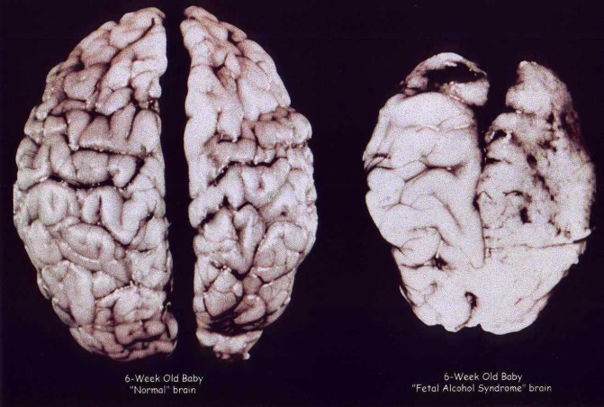
Майже всі алкоголіки страждають на цироз печінки, туберкульоз легень.
Від алкоголю страждають усі внутрішні органи, особливо мозок.

Slide 15
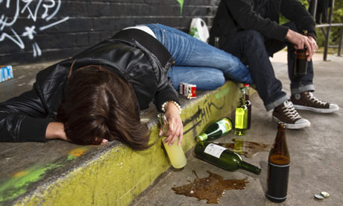
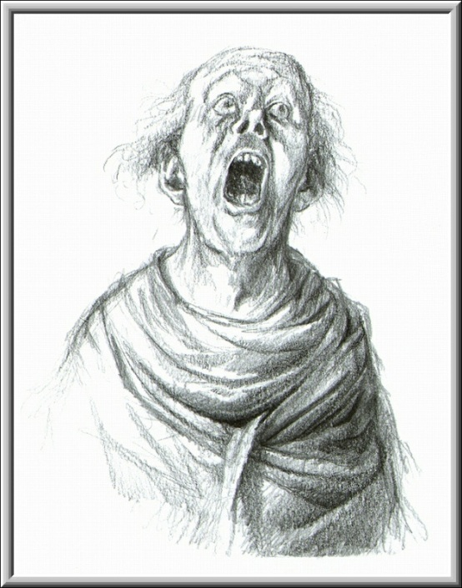
Отруєння мозку призводить до того, що людина втрачає здатність мислити - у неї погіршується пам’ять, слабшають розумові здібності.

Slide 16
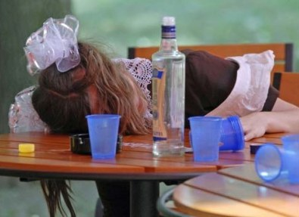
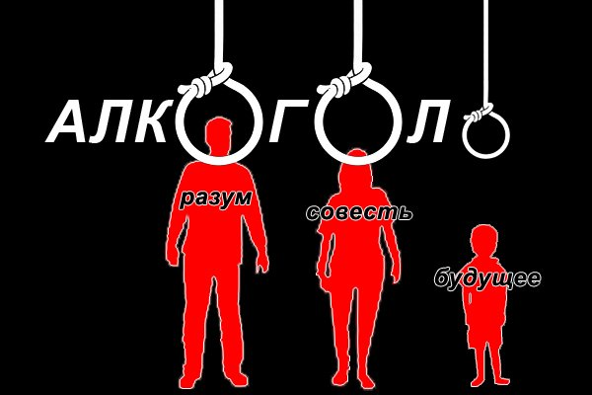
Алкоголь « тисне » на дитину:
вона погано росте
знижується увага

Slide 17
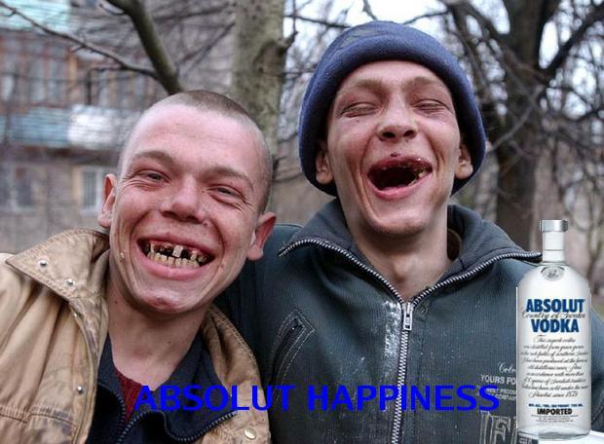
П’яна людина небезпечна для інших, бо вона не контролює своїх вчинків.
На грунті алголізму скоюються важкі злочини
Уникайте п’яниць!

Slide 18
Запам’ятайте!
Запам’ятайте!
Найкращий спосіб не стати алкоголіком - не вживати спиртного.
Найкращий спосіб не стати алкоголіком - не вживати спиртного.
Здоров’я – за гроші не купиш

Slide 19
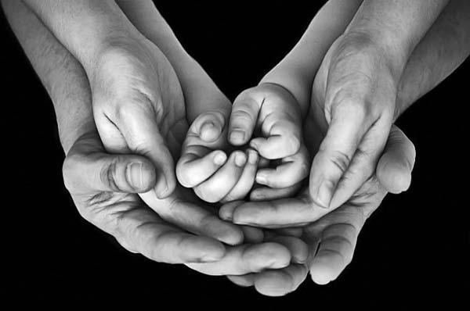
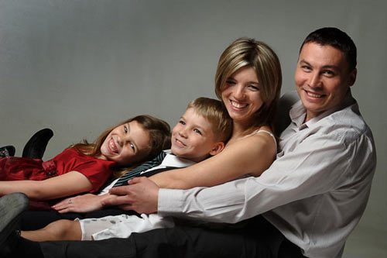
Подумайте про своє здоров‘я!
Зробіть правильний вибір!

